Slide 1
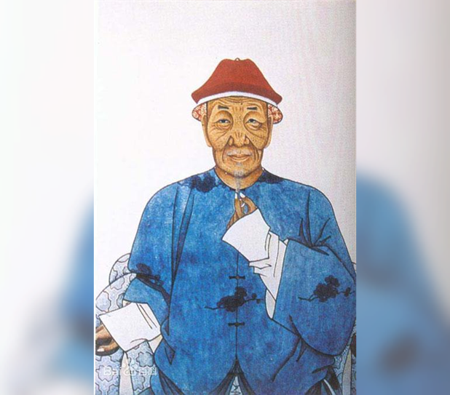
《聊 斋 志 异》
蒲松龄（1640年6月5日－1715年2月25日），字留仙，一字剑臣，别号柳泉居士，世称聊斋先生，自称异史氏。济南府淄川（山东省淄博市淄川区洪山镇蒲家庄）人。清代杰出文学家，优秀短篇小说家。蒙古族。
蒲松龄出身书香门第，自幼聪慧，学识渊博，19岁即考得全县第一名，取中秀才。但以后参加科举考试，屡考不中，尽管其学识名闻乡里，但追求功名却始终没能如愿。直到71岁，才按例补为贡生。蒲松龄一生屡试不第，贫困潦倒，后人用8个字便概括了他的一生：读书、教书、著书、科考。

Slide 2
书房名
写
奇闻异事
《聊 斋 志 异》
蒲松龄自谓“喜人谈鬼”，“雅爱搜神”。有文献表明他从青年时期便热衷记述奇闻异事，写作狐鬼故事。对一位志在入仕的秀才来说，这未免是不务正业，“可怜无补费精神”。为此，他曾受到友好的劝阻、不友好的讥讽。40岁时，他将已做成的篇章结集成册，定名为《聊斋志异》，并且撰写了情辞凄婉、意蕴深沉的序文——《聊斋自志》，自述写作的苦衷，期待为人理解。他没有屈从社会的偏见，此后仍然执着地写作，直到年逾花甲，方才逐渐搁笔。《聊斋志异》，是他在大半生的时间里陆续创作出来的。
除《聊斋志异》外，蒲松龄还有大量诗文、戏剧、俚曲以及有关农业、医药方面的著述存世，总近200万言。蒲松龄生前，《聊斋志异》刊行后，遂风行天下。在其后一个时期里，仿效之作丛出，造成了志怪传奇类小说的再度繁荣。许多篇章不断被改编为戏曲、电影、电视剧，影响是深远的。《聊斋志异》还很早便走向了世界，蒲松龄为中国、为世界创造了宝贵的精神财富。

Slide 3
清顺治十五年（1658年），蒲松龄初应童子试，即以县、府、道三试第一补博士弟子员。其制艺《蚤起》《一勺之多》，为山东学政施闰章所赏识，称其文章“观书如月，运笔如风，有掉臂游行之乐。”
郭沫若于1961年为蒲松龄故居题写对联：写鬼写妖高人一等，刺贪刺虐入骨三分。
老舍题词：鬼狐有性格，笑骂成文章。
全国人大常委原副委员长胡厥文题词：落落宏才未得申，挥笔弄墨染风尘。意弥性挚开金石，天顺人和狐鬼驯。绣口锦心有若无，生花彩笔假犹真。千篇恩爱悲欢剧，易俗移风劝世人。
鲁迅先生在《中国小说史略》中说《聊斋志异》是“专集之最有名者”。

Slide 4
缀 窘 苫 蔽
弛 眈 瞑 隧
尻 黠
zhuì
jiǒng
shàn
bì
chí
dān
míng
suì
kāo
xiá

Slide 5
一屠晚归担中肉尽止有剩骨途中两狼缀行甚远屠惧投以骨一狼得骨止一狼仍从复投之后狼止而前狼又至骨已尽矣而两狼之并驱如故屠大窘恐前后受其敌顾野有麦场场主积薪其中苫蔽成丘屠乃奔倚其下弛担持刀狼不敢前眈眈相向少时一狼径去其一犬坐于前久之目似瞑意暇甚屠暴起以刀劈狼首又数刀毙之方欲行转视积薪后一狼洞其中意将隧入以攻其后也身已半入止露尻尾屠自后断其股亦毙之乃悟前狼假寐盖以诱敌狼亦黠矣而顷刻两毙禽兽之变诈几何哉止增笑耳

Slide 6
一屠晚归担中肉尽止有剩骨途中两狼缀行甚远屠惧投以骨一狼得骨止一狼仍从复投之后狼止而前狼又至骨已尽矣而两狼之并驱如故屠大窘恐前后受其敌顾野有麦场场主积薪其中苫蔽成丘屠乃奔倚其下弛担持刀狼不敢前眈眈相向少时一狼径去其一犬坐于前久之目似瞑意暇甚屠暴起以刀劈狼首又数刀毙之方欲行转视积薪后一狼洞其中意将隧入以攻其后也身已半入止露尻尾屠自后断其股亦毙之乃悟前狼假寐盖以诱敌狼亦黠矣而顷刻两毙禽兽之变诈几何哉止增笑耳

Slide 7
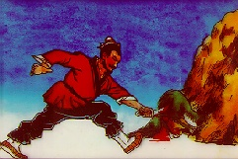
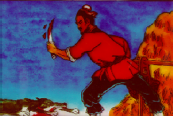
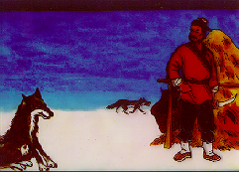
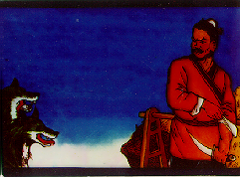
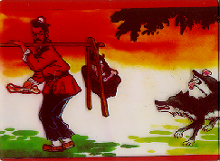
给图片排序，用你自己的话复述故事经过。

Slide 8
自己在笔记本上写前两段的翻译，可参考注释、工具书，不可参考辅导书。
仅，只
一屠晚归，担中肉尽，止有剩骨。途中两狼，缀行甚远。
屠惧，投以骨。一狼得骨止，一狼仍从。复投之，后狼止而前狼又至。骨已尽矣，而两狼之并驱如故。
连接、紧跟
很
跟从
又,再
一起
跟原来一样
屠“投以骨”和“复投之”表现了屠户什么心理？
“两狼之并驱如故”表明了狼的什么特点？
害怕，退让；心存幻想，一再退让。
狼贪婪狡猾。

Slide 9
一个屠夫傍晚回家，担子里面的肉已经卖完（或没有了），只有剩下的骨头。路上（遇见）两只狼，紧跟着走了很远。屠夫害怕了，把骨头扔给狼。一只狼得到骨头停下了。另一只狼仍然跟从他。
（屠夫）又把骨头扔给狼，后面得到骨头的狼停下了，然而前面得到骨头的狼又赶到了。骨头已经扔完了。但是两只狼像原来一样一起追赶屠夫。

Slide 10
攻击
屠大窘，恐前后受其敌。顾野有麦场，场主积薪其中，苫蔽成丘。屠乃奔倚其下，弛担持刀。狼不敢前，眈眈相向。
处境困迫，为难
堆积柴草
担心
看，视
覆盖,遮盖
于是
解除,卸下
凶狠注视的样子
“窘”表现了屠户的什么心理？
困窘的处境和为难的心理，在危急关头，屠户内心进行了激烈的心理斗争
。

Slide 11
屠夫非常为难，恐怕前后一起遭受到狼的攻击。（屠夫）看见田野里有一个麦场，麦场的主人把柴草堆积在打麦场里，覆盖成小山一样。屠夫就跑过去靠在柴草堆的下面，放下担子拿起屠刀。两只狼不敢上前，瞪眼朝着屠夫。
虎视眈眈：形容心怀不善，伺机攫取。

Slide 12
闭上眼睛
一会儿
像狗似的蹲坐在前面
径直
神情很悠闲
少时,一狼径去,其一犬坐于前。久之,目似暝,意暇甚。屠暴起,以刀劈狼首,又数刀毙之。方欲行,转视积薪后,一狼洞其中,意将隧入以攻其后也。身已半入,止露尻尾。屠自后断其股,亦毙之。乃悟前狼假寐,盖以诱敌。
时间长了
突然
用
杀死
正
想要
挖洞
从通道进入
屁股
划横线的句子属于什么描写，表现了屠户什么特点？
假装睡觉
表示推测，大概，原来是
勇敢、果断。

Slide 13
一会儿，一只狼径直离开，其中一只像狗似的蹲坐在（屠夫）前面。时间长了，（狼的）眼睛好像闭上了，神情很悠闲。屠夫突然跳起，用刀砍狼的脑袋，又连砍几刀把狼杀死。屠夫刚想要走，转身看见柴草堆的后面，另一只狼正在柴草堆里打洞，打算要钻洞进去，来攻击屠夫的后面。身子已经钻进去了一半，只露出屁股和尾巴。屠夫从狼的后面砍断了狼的大腿，也把狼杀死了。（屠夫）这才明白前面的那只狼假装睡觉，原来是用（这种方式）来诱惑敌方。

Slide 14
狼也狡猾啊，可是一会儿两只狼都被杀死，禽兽的欺骗手段能有多少呢？只是增加笑料罢了。
译
狡猾
一会儿
狼亦黠矣,而顷刻两毙,禽兽之变诈几何哉?止增笑耳。
结尾句运用了哪种表达方式？起到了什么作用？
议论。是作者的观点和看法，既是对狼的下场的嘲讽，也是对屠户勇敢、机智及斗争精神的赞扬，起到了画龙点睛的作用，揭示了文章的主旨。

Slide 15
课堂即兴课本剧：
补充狼和屠夫的心理、对话、动作。
找三组同学（狼一 狼二 屠夫）
课下作业：请简单改编《狼》的故事，并小组编排课本剧。
角度：狼必须死吗？屠夫一开始除了扔骨头还有什么方法？
狼怎么样可以吃掉屠夫？

Slide 16
1.从整体倾向来看，文章主要写的是狼，还是人？
从题目看；从行文看，通过屠户的种种情态变化来反映狼的特点，落脚点是狼；从结尾来看，评论狼性及结局，表明落脚点在狼上。
2、作者想要批评的仅仅是狼吗？
一切像狼一样的恶人。

Slide 17
1. 文章的中心、给我们的启示？
一切像狼一样的恶人最后的下场都是自取灭亡；人有智慧、勇气和力量，一定能够战胜狼；对待像狼一样的恶人，不要心存侥幸，要勇于斗争；除恶务尽。

Slide 18
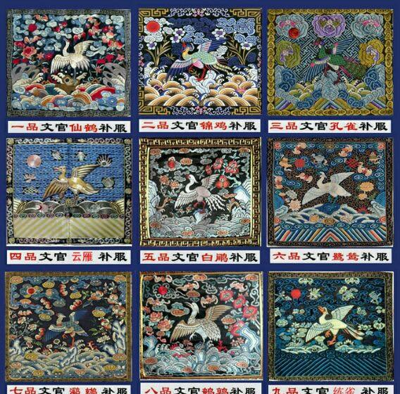
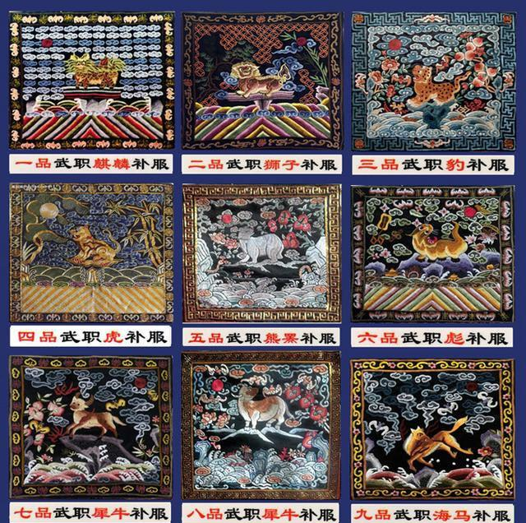
文官为禽
武官为兽
缙绅中有此，不但衣冠中禽兽，乃禽兽中豺狼也。
《三言二拍》

Slide 19
请在活页本上自己总结以下词语在本课中的一词多义：
止、意、敌、前、而、以、之

Slide 20
一词多义
止有剩骨
仅，只
止
一狼得骨止
停止
意暇甚
这里指神情、态度
意
意将隧入以攻其后也
想
意与日去
意志

Slide 21
恐前后受其敌
攻击
敌
盖以诱敌
敌方
恐前后受其敌
前面
前
狼不敢前
向前

Slide 22
后狼止而前狼又至
表转折
而
而两狼之并驱如故
表转折
而顷刻两毙
表转折
投以骨
把 用
以
以刀劈狼首
用
意将隧入以攻其后
来
又数刀毙之
而两狼之并驱如故 久之，目似瞑
兽之变诈几何哉
它，代指狼
之
助词，用于主谓间不译
助词，补充音节
助词，的

Slide 23
恐前后受其敌：
一狼洞其中：
意将隧入以攻其后：
屠自后断其股：
其一犬坐于前：
场主积薪其中
代词，指狼。
代词，指柴草堆。
代词，他，指屠户。
其
代词，它，指狼。
其中
指打麦场

Slide 24
词类活用：
洞：名词用作动词，指挖洞。 “一狼洞其中”
隧：名词用作状语，“从通道”的意思 。“意将隧入以攻其后也”
犬：名词用作状语，像狗似的。 “其一犬坐于前”

Slide 25
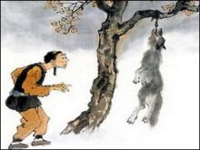
读《狼》之一，试着翻译并谈谈启示。
有屠人货肉归，日已暮。欻一狼来，瞰担上肉，似甚垂涎；步亦步，尾行数里。屠惧，示之以刃，则稍却；既走，又从之。屠无机，念狼所欲者肉，不如姑悬诸树，而蚤取之。遂钩肉，翘足挂树间，示以空担。狼乃止。屠即竟归。昧爽，往取肉，遥望树上悬巨物，似人缢死状。大骇。逡巡近之，则死狼也。仰首审视，见口中含肉，肉钩刺狼腭，如鱼吞饵。时狼革价昂，直十余金，屠小裕焉。缘木求鱼，狼则罹之，可笑矣 。

Slide 26
读《狼》之三，试着翻译并谈谈启示。
一屠暮行，为狼所逼。道旁有夜耕所遗行室，奔入伏焉。狼自苫中探爪入。屠急捉之，令不可去。但思无计可以死之。惟有小刀不盈寸，遂割破狼爪下皮，以吹豕之法吹之。极力吹移时，觉狼不甚动，方缚以带。出视，则狼胀如牛，股直不能屈，口张不得合。遂负之以归。
非屠，乌能作此谋也！
三事皆出于屠；则屠人之残暴，杀狼亦可用也。

Slide 27
读《牧童逮狼》，试着翻译并谈谈启示。
两牧童入山至狼穴，穴中有小狼二。谋分捉之，各登一树，相去数十步。少倾，大狼至，入穴失子，意甚仓皇。童于树上扭小狼蹄、耳，故令嗥。大狼闻声仰视，怒奔树下，且号且抓。其一童嗥又在彼树致小狼鸣急。狼闻声四顾，始望见之；乃舍此趋彼，号抓如前状。前树又鸣，又转奔之。口无停声，足无停趾，数十往复，奔渐迟，声渐弱；既而奄奄僵卧，久之不动。童下视之，气已绝矣。

Slide 28
开放日课上安排：
课本剧表演——改编《西游记》或《朝花夕拾》的某个情节。鼓励创新。
小组表演，一组时间3-5分钟。最好制作一些道具、配合音效、旁白，让观众可以更好理解。
今天课下请组合小组，商议你们所选择的情节（后期可改变）。明天之内在科代表处确认小组成员名单和情节。
之后会布置写剧本并提交。

Slide 29
学期文集：
希望有一本文集吗？要自己班的吗？
每个人先预选2-3篇习作（作文、随笔、读书批注、诗作、小说都可以。）
纸质版：抽一节课，所有同学评选人气奖。
电子版：方便最后集结成册。
后期工作：取名 校对编辑 设计封面

